Slide 1

BPEL介绍与举例
王真 付安

Slide 2
报告总览
目录
BPEL背景及概念
BPEL流程结构
BPEL程序示例
BPEL流程创建介绍
参考文献

Slide 3
背景
产生背景
单个Web服务通常难以满足实际中灵活多变的需求；
需求
服务
+
加法服务
-
减法服务
计算器
×
乘法服务
÷
除法服务
Notes:
单个Web服务所提供的功能有限，需要把多个Web服务合并起来构成新的web服务

Slide 4

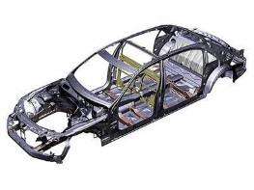




背景
产生背景
软件生产难以实现工厂化；
…
汽车生产线
…
组件1
组件2
组件3
组件4
软件生产线
SOFTWARE
Notes:
传统汽车制造：按照客户的需求将相对应的汽车组件组合在一起，形成一台汽车
软件生产：能不能进行类比，按照客户的需求将符合需求的组件组装在一起，形成符合客户需求的软件。
这样，软件的生产将从新开发一个软件转变到如何将现有的组件组装在一起，强调集成。
这样做的好处是1.提升软件资产的复用程度，减少软件开发工作量。原因是如果满足需求的组件已经存在的话，我们就不需要重新开发这个组件，而是将现有组件进行集成。
2.大大增加软件生产的自动化程度。软件生产的重点由开发转移向构建的组装。这样就能够尽量少地降低人在软件生产过程中的参与度，从而提高自动化程度。

Slide 5
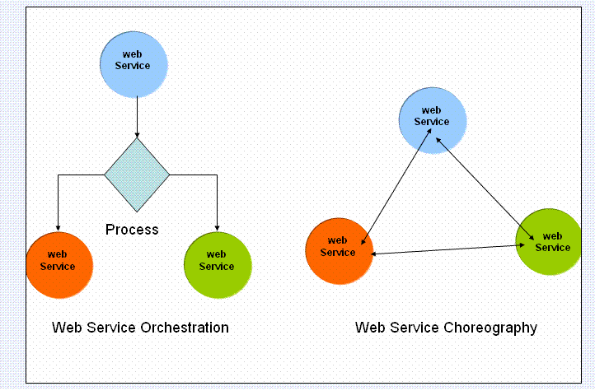
背景
Web服务的组合方式
编制（Orchestration）:
一个中央流程控制相关的Web服务，并协调所涉及Web服务操作的执行；
编排（Choreography）
不依赖于中央流程
涉及的每个Web服务完全知道执行其操作的时间以及交互对象；
Notes:
Orchestration [,ɔkɛs'treʃən]
Choreography[,kɔrɪ'ɑɡrəfi]
相关的Web服务并不知道他们参与了组合流程并在参与跟高级别的业务流程，只有编制的中央协调员知道此目标，因此编制主要集中于 操作的定 义以及 Web服务的调用顺序。
编排强调在公共业务流程中交换信息的协作方式，编排的所有参与者都需要知道业务流程、要执行的操作、要交换的消息和交换消息的时间。
如果有以领导和他手下的员工为情景的话：
编制所讲的就是说，有一个领导明确地知道做事情的流程，并协调组织他手下的员工去实现一个特定的目标。
而编排则指的是，这些员工都知道做事情的流程，并且每个员工都知道应该去和其他的哪些人打交道，而不需要一个组织协调的人。

Slide 6
业务流程执行语言
BPEL(Business Process Execution Language)
一种Web服务编制语言；
特点：
使用一个中心流程来协调不同的 Web 服务操作；
流程可以看作一个新的Web服务，可以执行，只是执行的过程需要调用别的Web服务；
优势：
可以组合Web服务而不必使这些服务知道它们正在参与更大的业务流程；
允许在出现错误和异常的情况下进行补偿；
Notes:
这个中心流程了解编制的总体目标、涉及的操作以及操作的调用顺序。

Slide 7
BPEL流程
BPEL流程结构
BPEL流程主要由变量声明(variable declaration)、伙伴链接声明（partner link）、处理器声明（handler）及业务流程描述四个部分组成：
变量声明：使用<variable>定义BPEL流程中使用的数据变量。变量
伙伴链接：定义一系列参与交互的Web服务，使用<partnerLink>定义合作伙伴链接。伙伴链接
处理器声明：在<faultHandlers>中定义故障处理程序。故障
业务流程描述：实现特定工作流的主体，由一组活动（activity）及其之间的联系构成。
流程
BPEL活动分为两类：基本活动和结构性活动。
基本活动描述程序行为的基本步骤，包括assign、invoke、receive、reply、throw、wait、empty、exit、rethrow等。
结构性活动描述流程的控制流逻辑，可包含其他基本活动或结构性活动，包括scope、sequence、flow、switch、if、while、repeatuntil、foreach、pick等。
Notes:
只介绍主要的一些。
还有中断处理、时钟处理等。

Slide 8
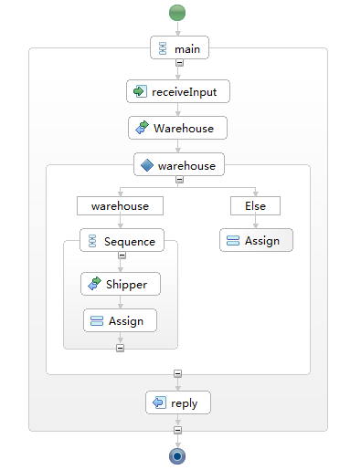
BPEL
BPEL文档的主要结构
<?xml version="1.0" encoding="UTF-8"?>
<process name="SupplyChainProcess"
targetNamespace="http://ustb.vxbpel.org"
suppressJoinFailure="yes"
xmlns:tns=http://ustb.vxbpel.org ...
<partnerLinks> ... </partnerLinks>
<variables> ... </variables>
<sequence name="main">
<receive .../>
<invoke ... > </invoke>
<if name="warehouse">
<condition> ... </condition>
<sequence>
<invoke ...> </invoke>
<assign> ... </assign>
</sequence>
<else> <assign> ... </assign>
</else>
</if>
<reply ... > </reply>
</sequence>
</process>
基本活动描述程序行为的基本步骤，包括assign、invoke、receive、reply、throw、wait、empty、exit、rethrow等。
结构性活动描述流程的控制流逻辑，可包含其他基本活动或结构性活动，包括scope、sequence、flow、switch、if、while、repeatuntil、foreach、pick等。
Notes:
SupplyChain.bpel
每个活动有两个可选择的标准属性：活动的name 以及指出当连接故障发生时是否抑制的suppressJoinFailure，同时有两个可选择的标准元素<source>和<target>，分别包括在容器<sources>和<targets>中。

Slide 9
合作伙伴链接<partnerLink>
定义一系列参与交互的Web服务，主要分为两种：一种是BPEL流程所要调用的外部服务，一种是指BPEL自己所要提供的服务。
定义合作伙伴链接包括如下两部分定义：
在BPEL中定义合作伙伴的<partnerLink>
在该BPEL流程对应的WSDL中通过<partnerLinkType>定义合作伙伴对应的WSDL的portType
<partnerLinks>
<partnerLink name="NCName"
partnerLinkType="QName"
myRole="NCName"?
partnerRole="NCName"?
initializePartnerRole="yes|no"? />+
</partnerLinks>
外部服务使用partnerRole定义伙伴角色；业务程序自身的角色通过myRole表示，表示这个服务的接口是BPEL自己提供服务的。
Notes:
伙伴链接通过引用partnerLinkType（伙伴链接类型）来定义流程与伙伴服务之间的通信接口（实际上是WSDL文档中的portType）

Slide 10
变量<variable>
用于存储消息以及对这些消息进行重新格式化和转换。通常需要为发送到合作伙伴以及从合作伙伴收到的每个消息定义一个变量。
使用三种类型的变量声明：WSDL 消息类型，XML Schema 类型（简单或复杂的）以及XML Schema 元素。
例：使用WSDL文档中声明的消息类型，目标命名空间为"http://example.com/orders"
<variable xmlns:ORD="http://example.com/orders"
name="orderDetails"
messageType="ORD:orderDetails" />
Notes:
XML Schema类型和XML Schema元素同WSDL中的。

Slide 11
故障处理<faultHandlers>
BPEL程序在调用合作伙伴的过程中，或者合作伙伴的服务可能会抛出异常，或者BPEL流程内部调用中也会抛出异常。
<faultHandlers>
<catch faultName=“QName”? … >
activity
</catch>
<catchAll>?
activity
</catchAll>
</faultHandlers>
<catch>被定义为截取某种具体的故障类型，通过faultName属性定义;
<catchAll>可以被添加给任意未被具体故障处理器捕获的故障。

Slide 12
BPEL流程主体
指定调用合作伙伴 Web 服务的顺序。通常以 <sequence>（用于定义多个将按顺序执行的操作）开始。由一组活动（activity）及其之间的联系构成。
BPEL常用的活动如下：
<receive>/<reply>（接收/回复）
<receive>是整个BPEL的起点，一旦BPEL引擎从客户端接收到请求消息，将会启动一个BPEL流程。<reply>是整个BPEL的终点，BPEL流程会把响应结果返回给服务请求者。
<assign>/<invoke>（赋值/调用）
<sequence>/<flow>（顺序/并行）
<empty>/<exit>（空活动/立即结束）
<if> <while>
…
Notes:
<receive>: partnerLink对应BPEL流程定义的partnerLink的名字，portType、operation和variable（request）对应WSDL中的。
<reply>同。

Slide 13
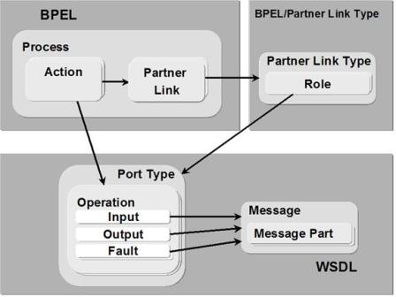
下图展示了BPEL流程定义和WSDL文件之间的映射关系：

Slide 14
BPEL流程和Web Service的交互应用：
客户端
BPEL流程
发送消息
Receive
InvokeService
WebService
Reply
返回消息

Slide 15
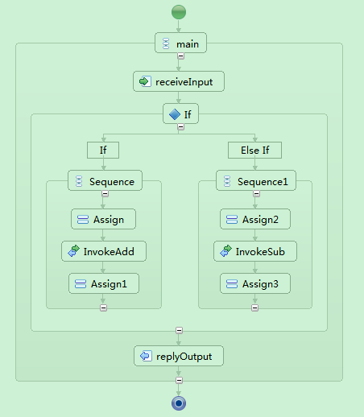
BPEL示例
BPEL程序示例——CaculatorProcess.bpel
CaculatorProcess.bpel是一个计算加、减法的BPEL例子，涉及2个Web服务。
根据输入的参数值及计算类型（加或减），调用相应的Web服务进行计算，返回计算结果。

Slide 16
涉及的Web服务及相应的WSDL主要内容如下：
服务名称 | WSDL | portType(name) | operation | input | output
AddService（加法） | AddService.wsdl | AddService | add | addRequest（a1, a2） | SubServicee（addReturn）
SubService（减法） | SubService.wsdl | SubService | sub | subRequest（a1, a2） | subResponse（subReturn）
CaculatorProcessService（计算） | CaculatorProcessArtifacts.wsdl | CaculatorProcess | caculator | CaculatorProcess RequestMessage （type, d1, d2） | CaculatorProcess ResponseMessage（result）

Slide 17
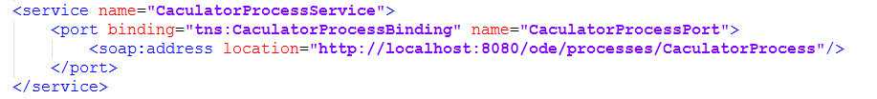
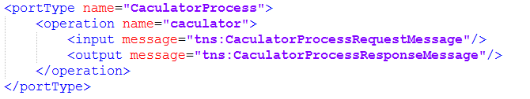
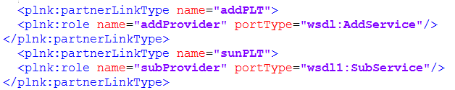
该BPEL流程对应的WSDL文件的主要内容：

Slide 18
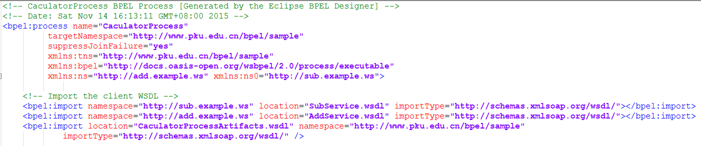
该BPEL文件内容：

Slide 19
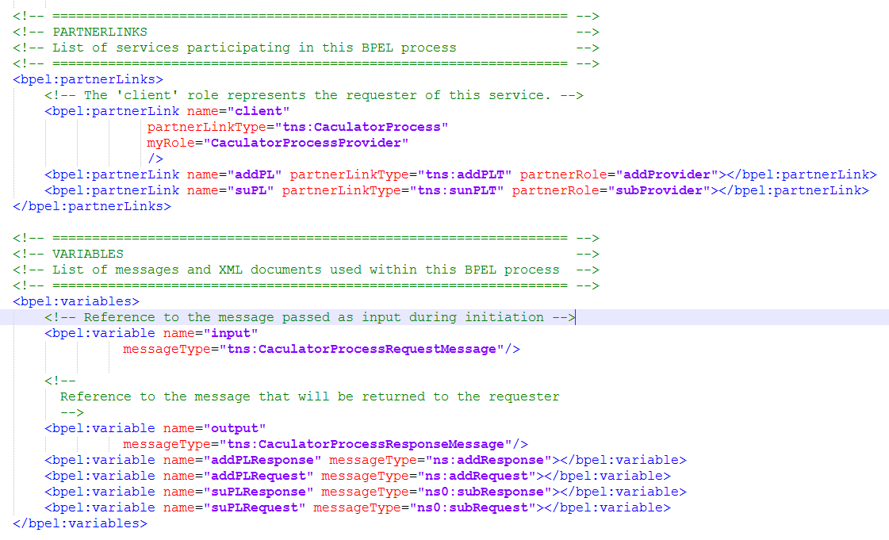
Notes:
每个合作伙伴链接可以拥有一个或两个角色，我们必须为每个角色指定它使用的 portType。对于同步操作，由于操作只是单向调用，因此每个合作伙伴链接类型仅有一个角色。 对于异步回调操作，我们必须指定两个角色。第一个角色描述客户端操作调用。第二个角色描述回调操作调用

Slide 20
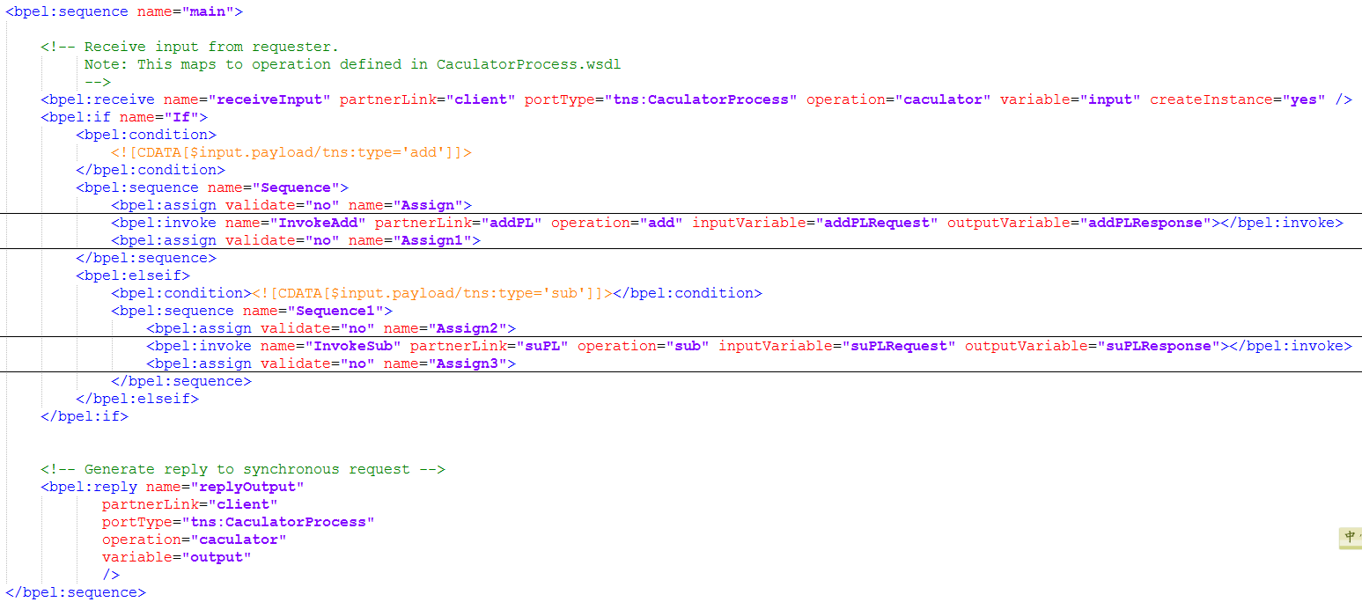
Notes:
createInstance：yes指明了当前流程接收到匹配消息是会创建新的流程实例来处理该请求。

Slide 21
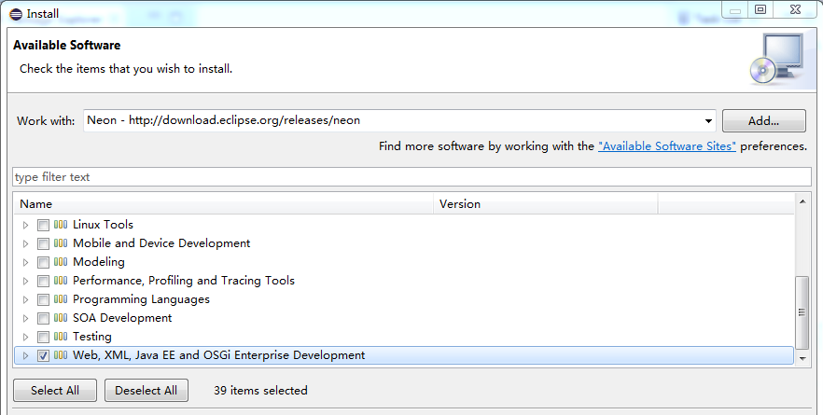
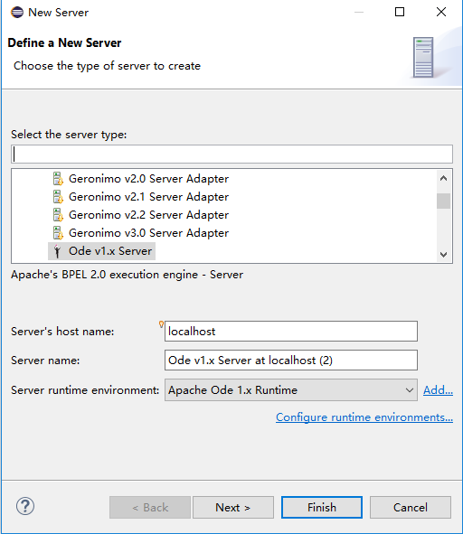
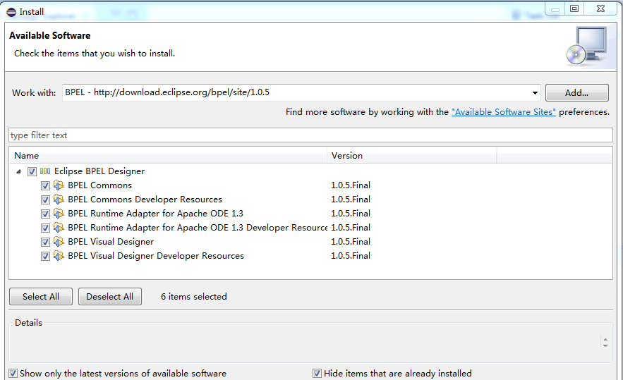
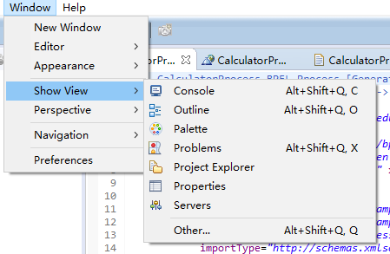

4.BPEL业务流程创建过程
环境配置
开发环境：JDK 1.8.0_91 Eclipse4.6.0(Neon)
部署环境： Tomcat 6.0 Apache ODE1.3.6
安装BPEL开发插件
安装Web服务开发插件
安装并配置ODE
将ode.war放置在Tomcat的webapps下，并重启Tomcat即可

Slide 22
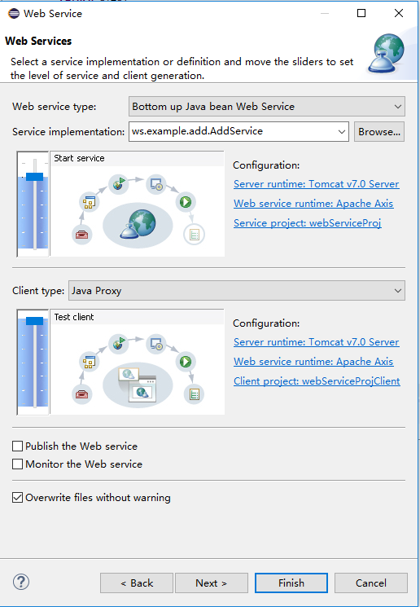
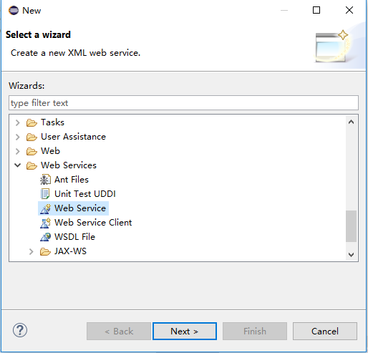
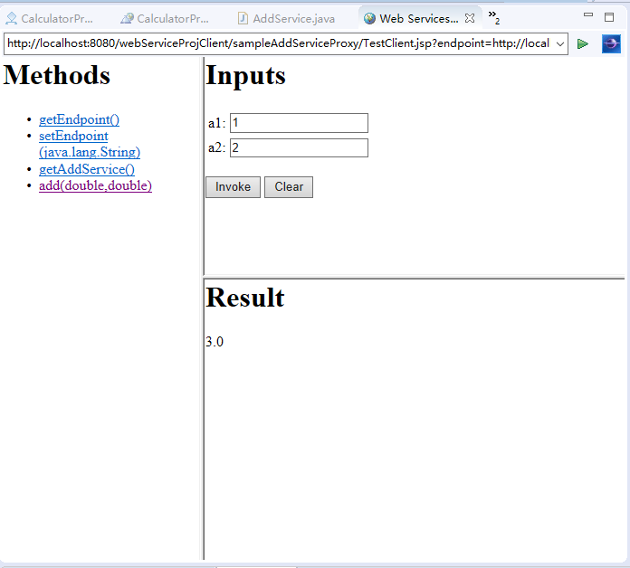
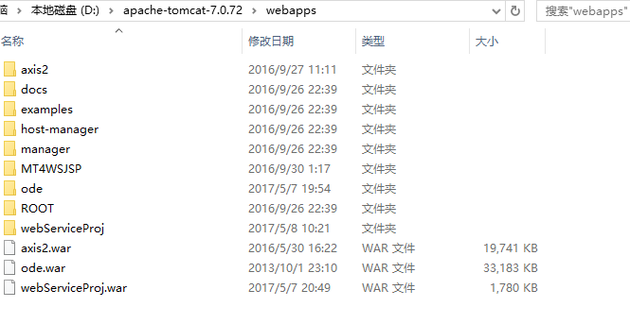
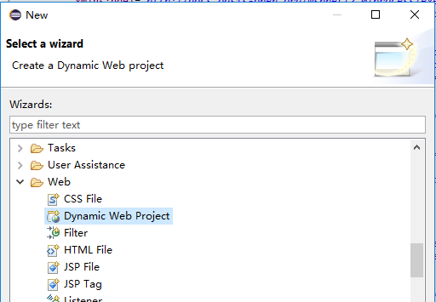
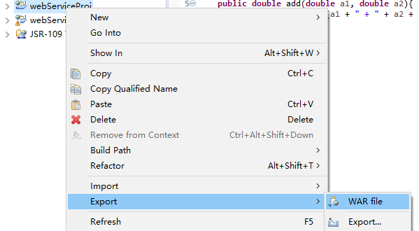
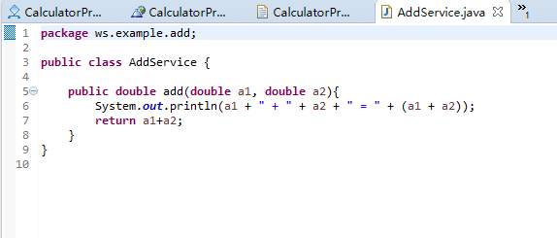
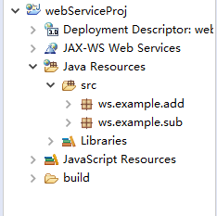
4.BPEL业务流程创建过程
相关Web服务的开发
为了进行服务组装，首先必须有服务。
步骤：
新建一个动态Web工程
为Web服务建立包
编写Web服务代码
构建Web服务
发布

Slide 23
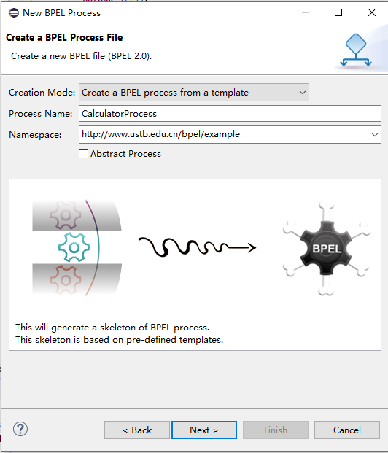
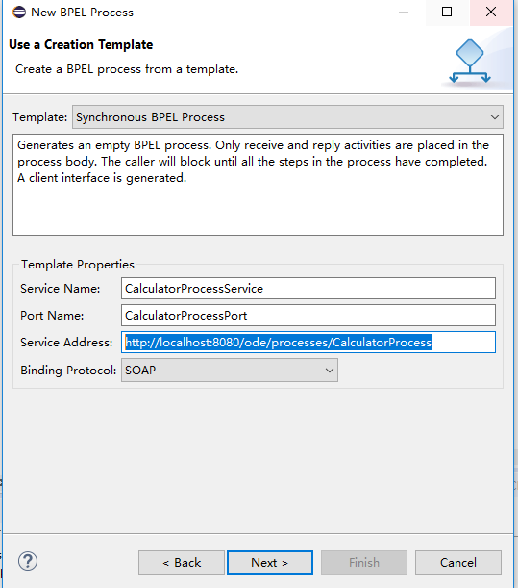
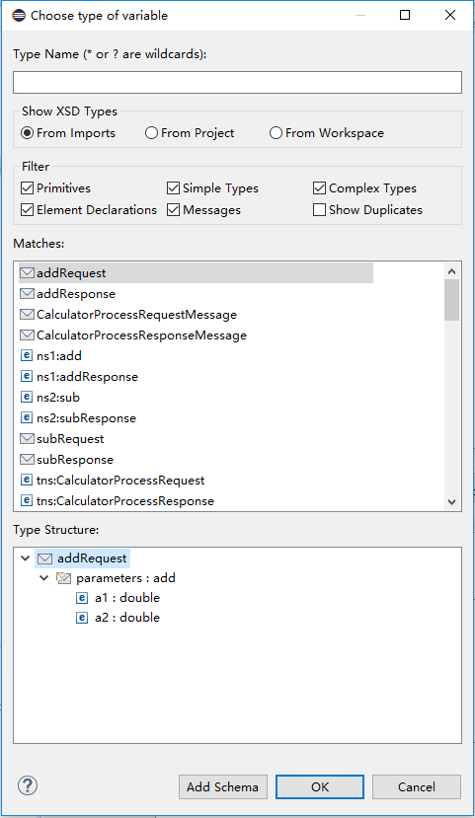
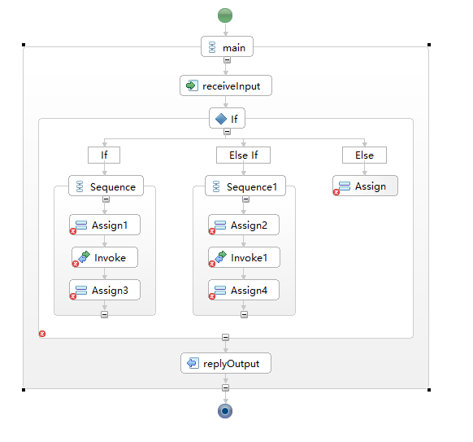
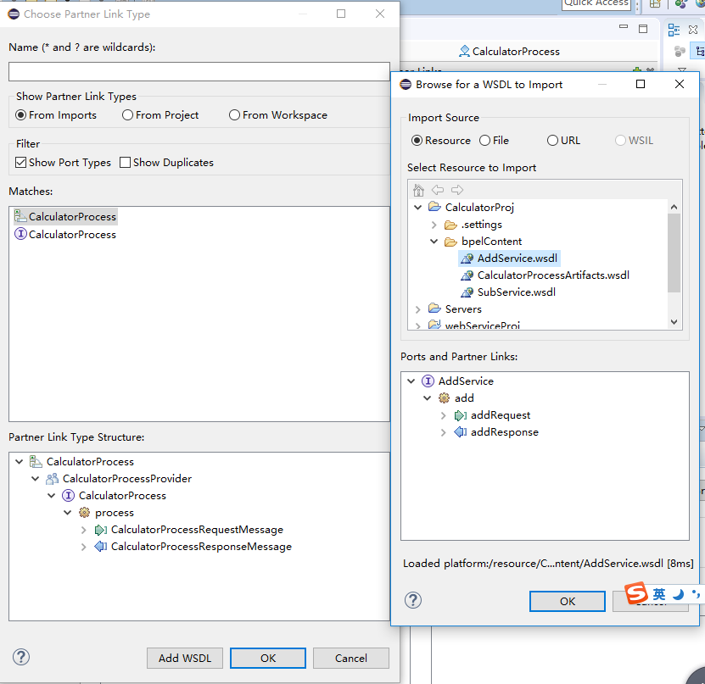
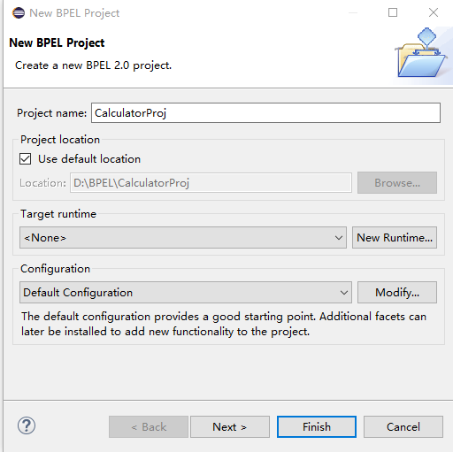
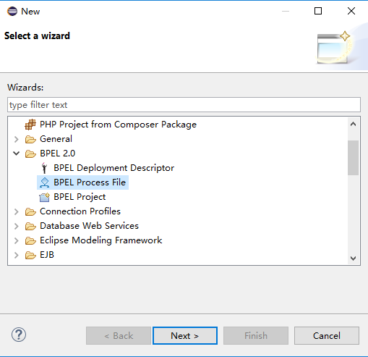
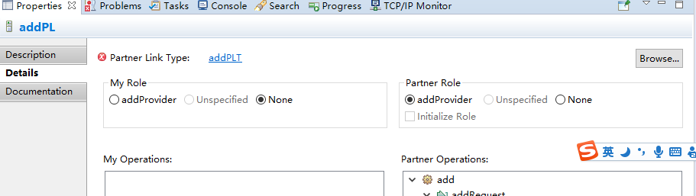
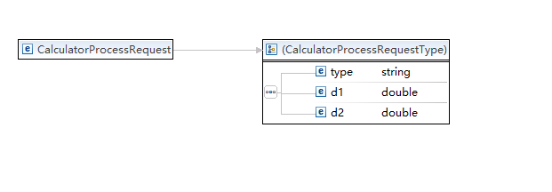
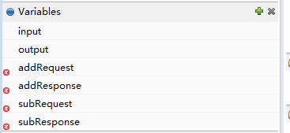
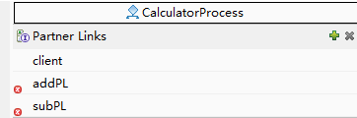
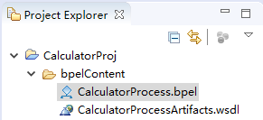
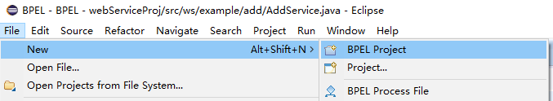

4.BPEL业务流程创建过程
BPEL的开发
创建BPEL工程
创建流程
导入加法服务和减法服务的wsdl
设置伙伴链接
修改输入输出
创建调用服务时需要的变量
配置变量
BPEL流程的设计
Notes:
Bpel 把涉及其中的所有服务都称之为伙伴链接 ，bpel对应的wsdl本身也是一个伙伴链接，对于流程中用到的加法服务，减法服务，应该生成对应的伙伴链接

Slide 24
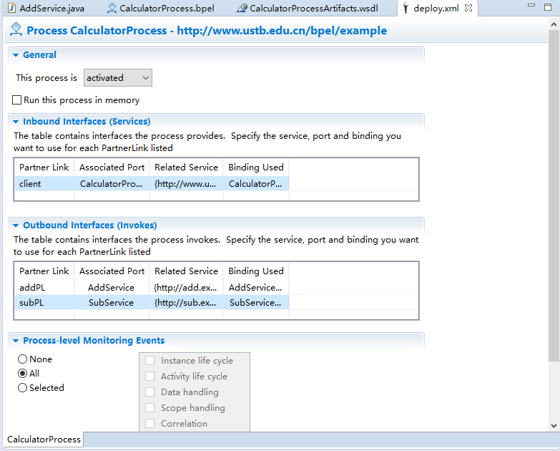
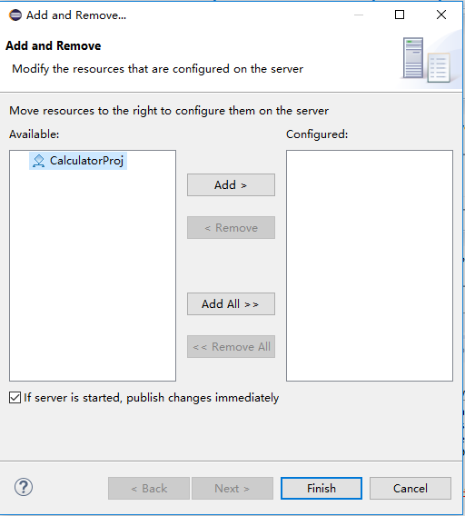
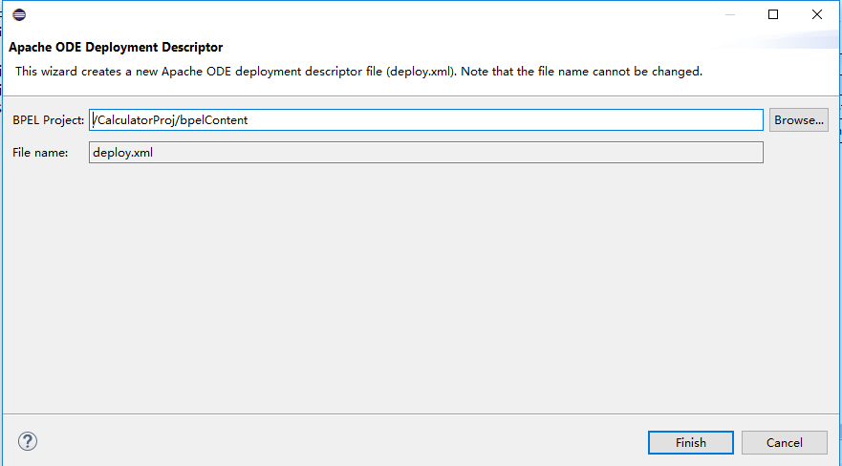
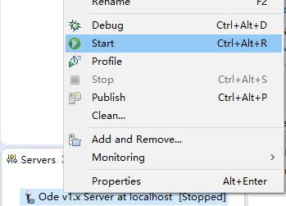
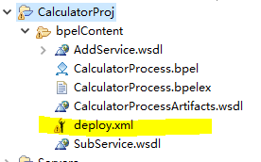
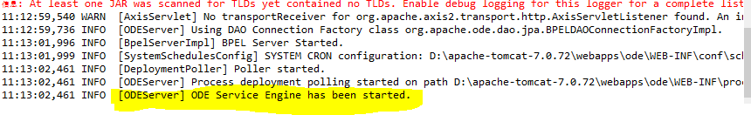
4.BPEL业务流程创建过程
BPEL流程的发布
创建ODE发布文件
启动ODE
热发布

Slide 25
参考文献
BPEL2.0 规范
BPEL实例教程
BPEL思想
一起学BPEL实例教程
http://www.docin.com/p-1399666881.html
https://www.ibm.com/developerworks/cn/education/webservices/ws-understand-web-services7/
[参考文件已附]

Slide 26
谢谢！

